Slide 1
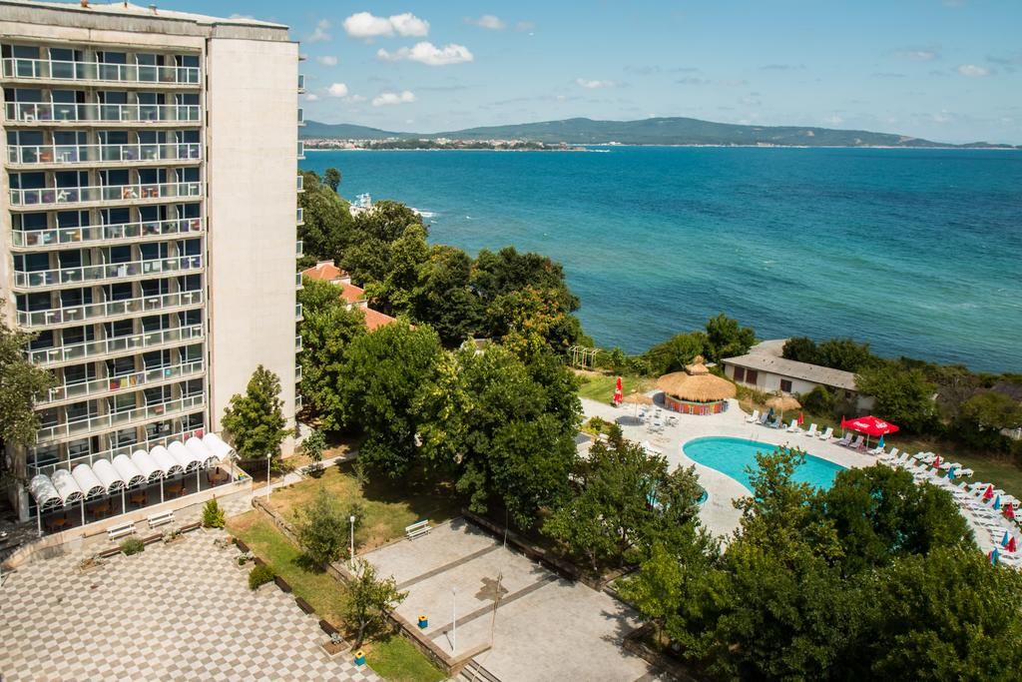
OТЕЛЬ КРЕМИКОВЦИ

Slide 2

ОТЕЛЬ КРЕМИКОВЦИ – КИТЕН, БОЛГАРИЯ
У нас вы сможете познакомиться с болгарской культурой и традициями, попробовать местную кухню, рассмотреть некоторые из самых больших болгарских достопримечательностей и насладиться болгарским гостеприимством. Китен-прекрасный город, который сочетает в себе красоту природы и песчаные пляжи. Он предлагает как возможности для отдыха и спокойствия, так и разные развлечения и отличную ночную жизнь. Здесь вы сможете насладиться прекрасными солнечными днями на побережье Черного моря, вы сможете общаться с местными жителями и строить дружеские отношения на всю жизнь. Все это сделает ваше лето в Болгарии незабываемым!

Slide 3
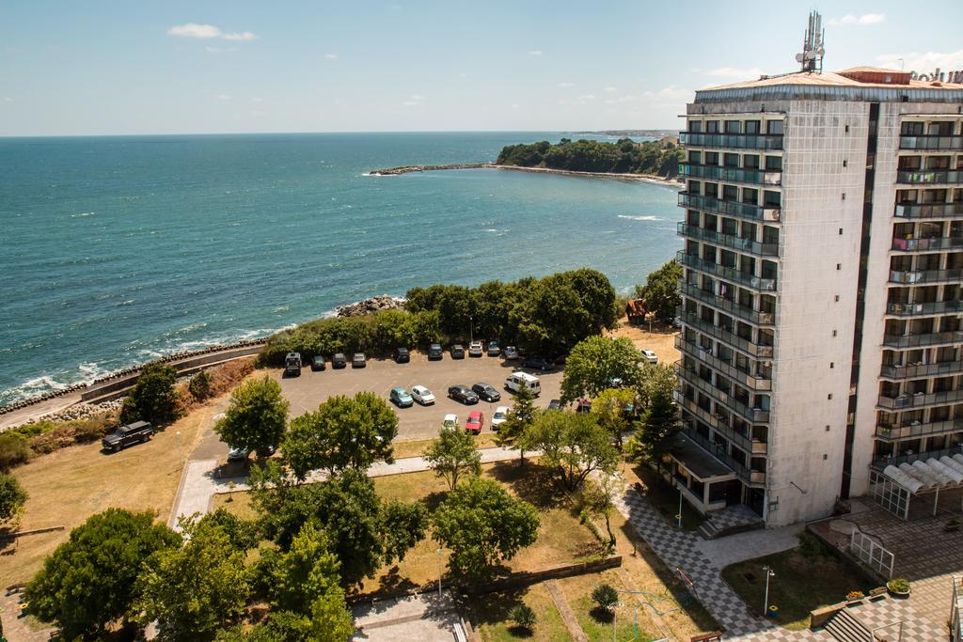
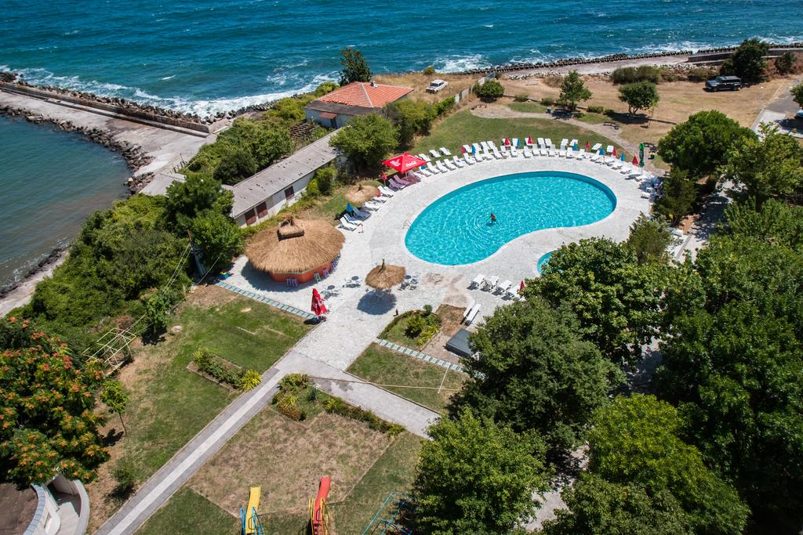
КРЕМИКОВЦИ – КИТЕН, БОЛГАРИЯ
Отель Кремиковци, известный как один из символов туризма в городе. Китен, расположен на более чем 25 акров, заполненный зеленью и зоной отдыха, включая два бассейна с зонтиками и лежаками, обособленные игровые зоны для маленьких гостей. Отель имеет 50 номеров делюкс, 150 стандартных двухместных номеров и 50 апартаментов. Он расположен в центре города рядом с многочисленными магазинами, ресторанами и достопримечательностями.

Slide 4
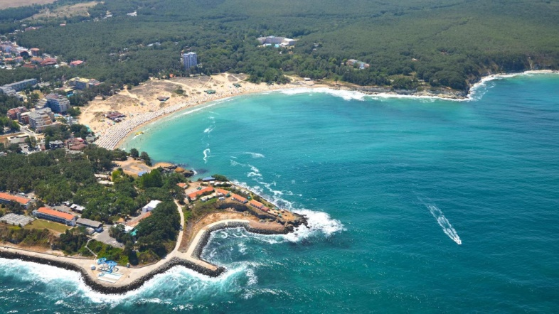
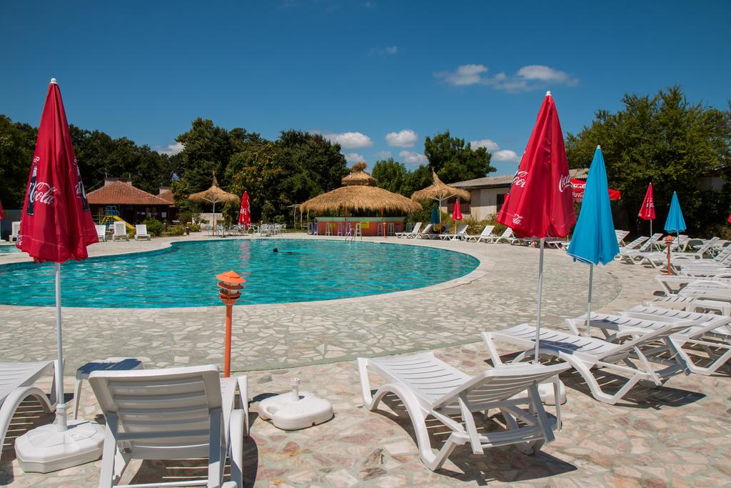
КРЕМИКОВЦИ – КИТЕН, БОЛГАРИЯ
Отель состоит из двух 11-этажных корпусов и четыре виллы, а также собственного ресторана, расположенного в массивном Парковом пространстве, расположенном всего в 100 метрах от живописного залива „Алтиман“.

Slide 5
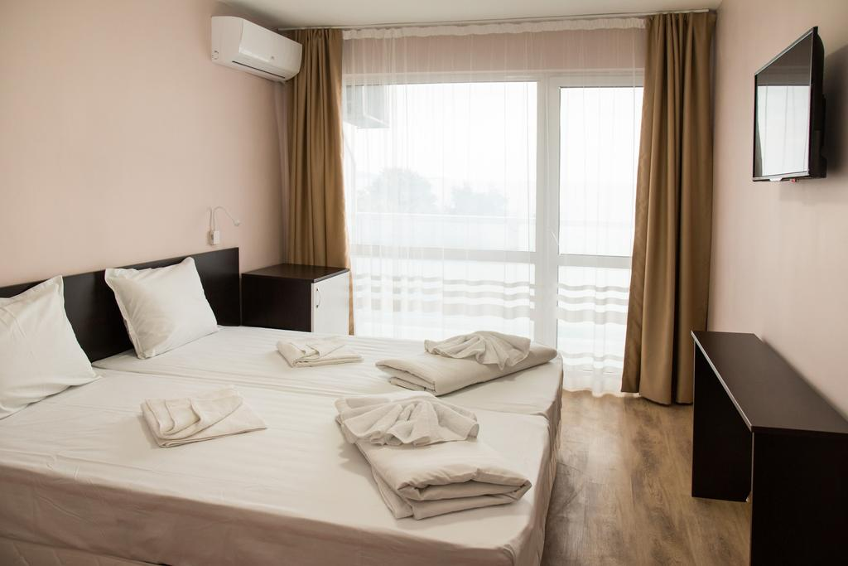
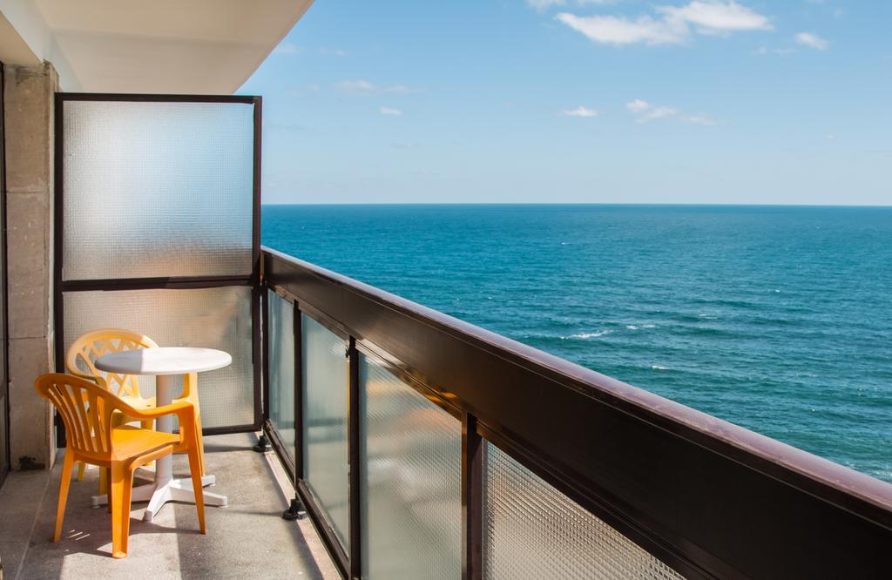
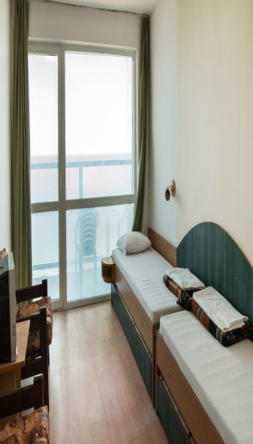
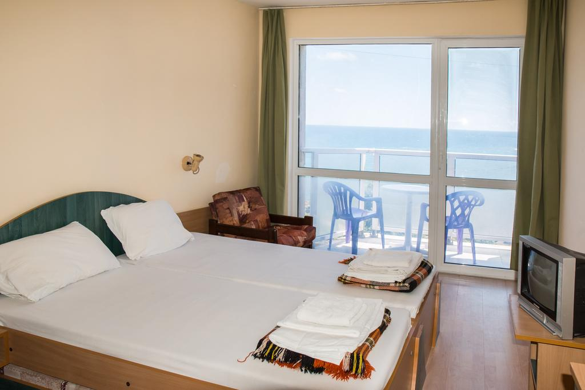
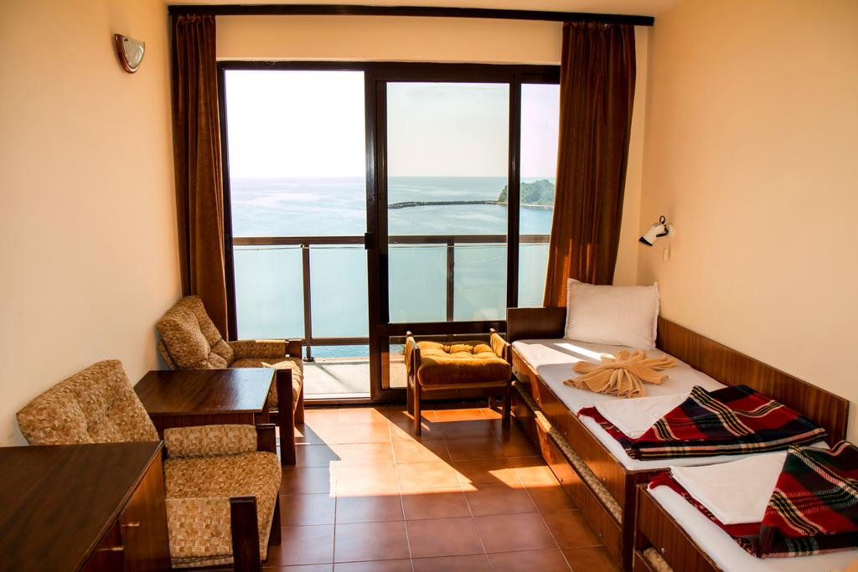
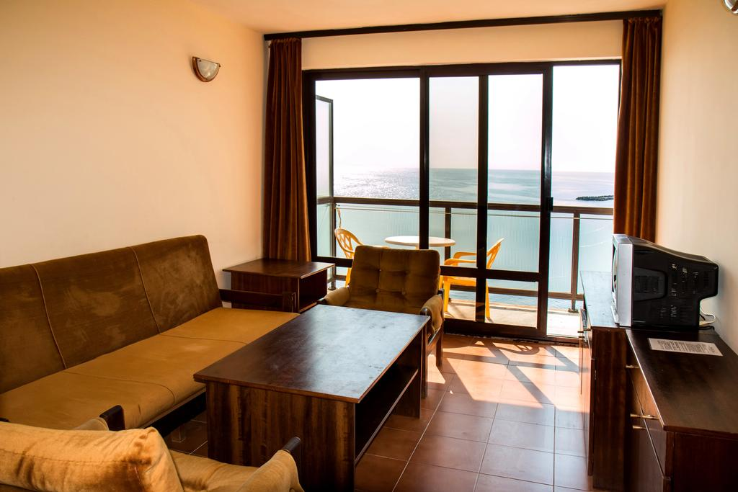
КРЕМИКОВЦИ – КИТЕН, БОЛГАРИЯ
В корпусах есть несколько типов номеров с собственной ванной комнатой, телевизором, мини-баром и террасой с видом на море.

Slide 6
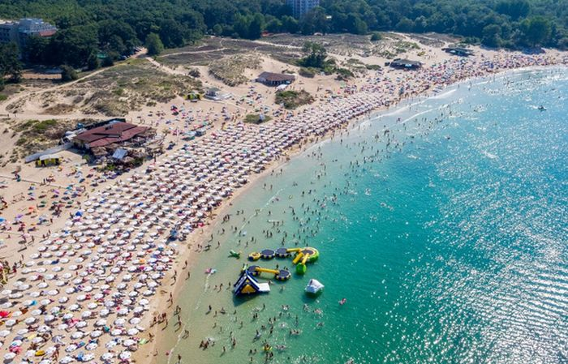
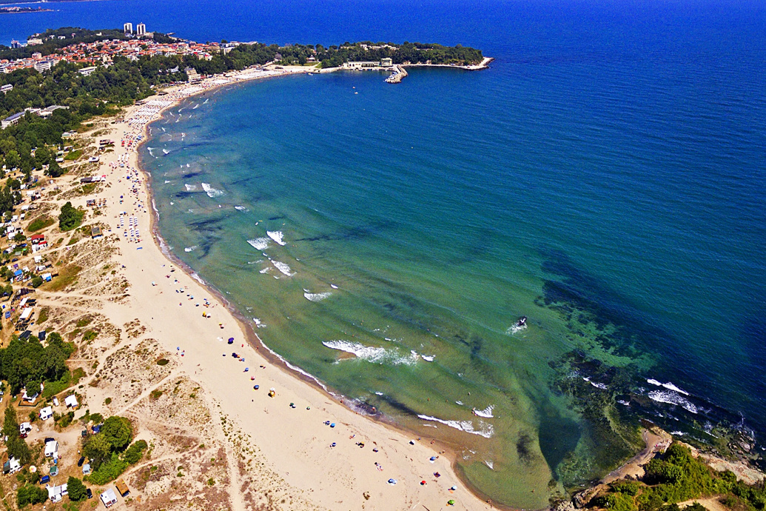
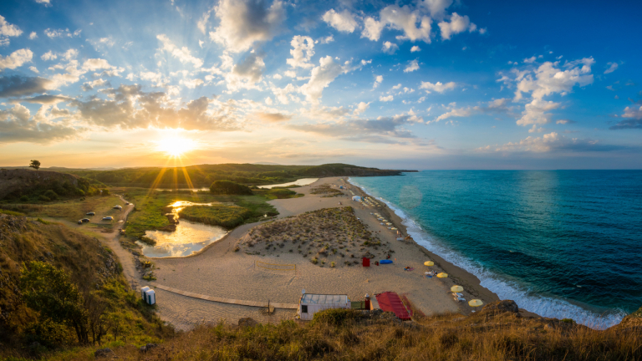
КРЕМИКОВЦИ – КИТЕН, БOЛГАРИЯ
Пляжи -город окружен километрами песчаной полосы. Одни из самых красивых пляжей в Болгарии расположены именно здесь. Всего в 100 метрах от отеля находится живописный залив Атлиман.

Slide 7
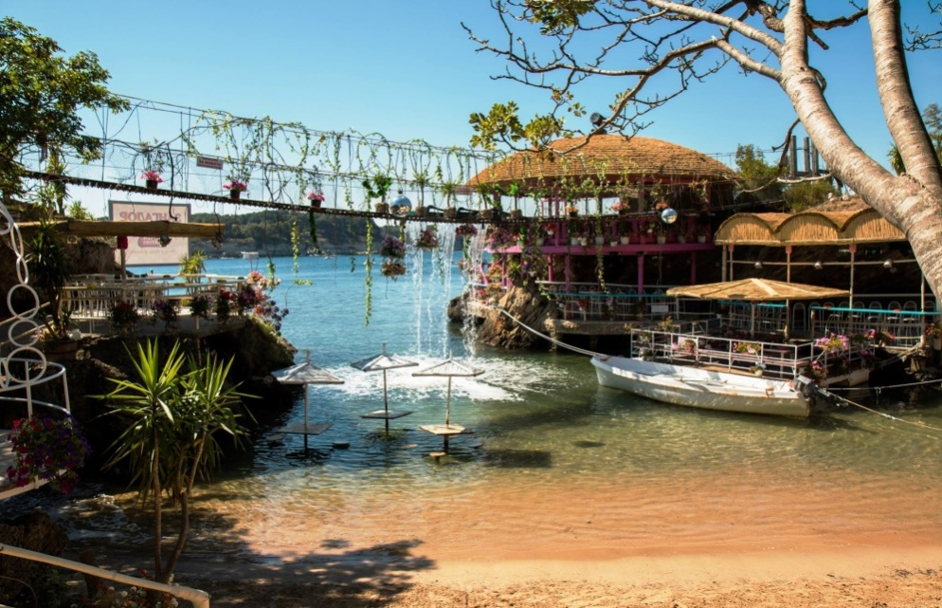
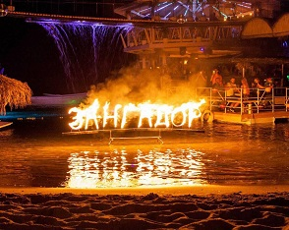
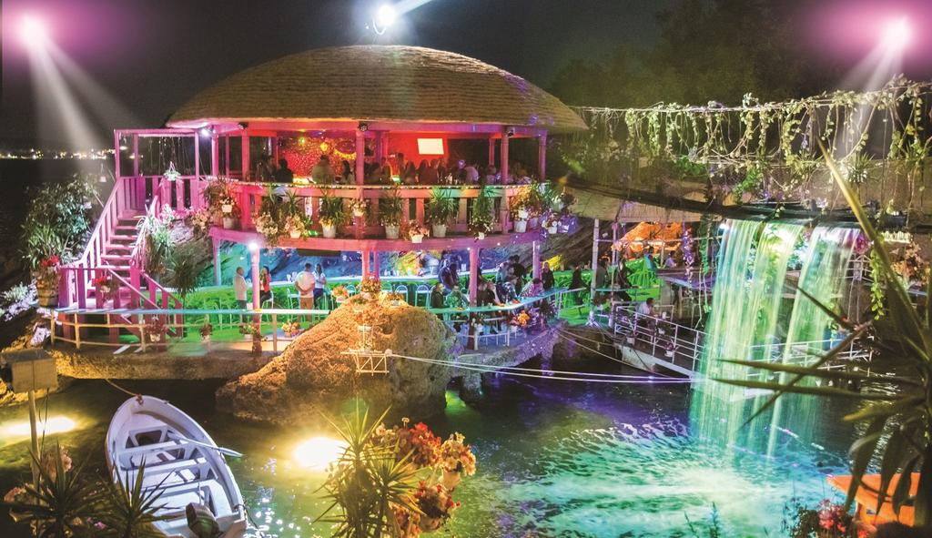
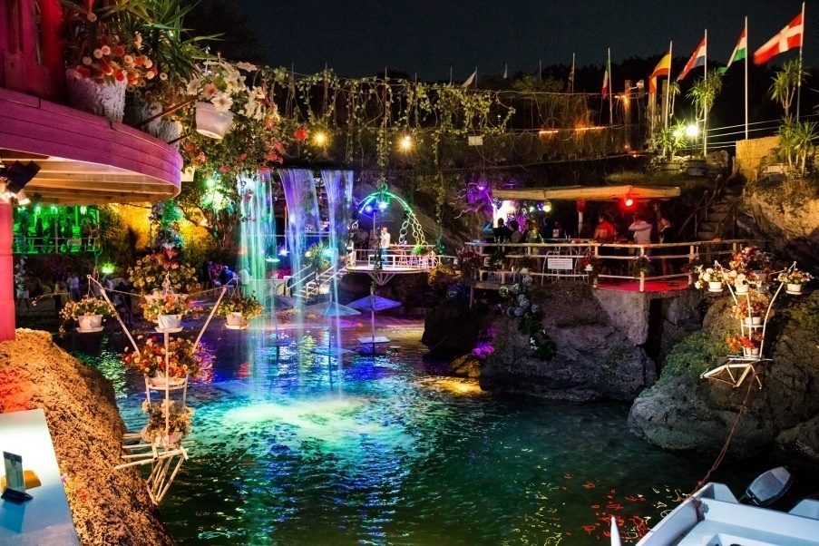
КРЕМИКОВЦИ – КИТЕН, БOЛГАРИЯ
Ночная жизнь-благодаря множеству молодых людей, посещающих город, он может похвастаться невероятной ночной жизнью. Здесь находится и самая экзотическая дискотека на Балканах – танцевальный клуб «Зангадор».

Slide 8

КРЕМИКОВЦИ – КИТЕН, БЪЛГАРИЯ

